Slide 1
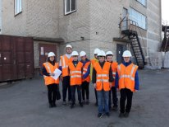
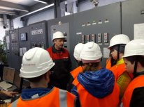
По правилам т/б ребятам выдали средства индивидуальной защиты для прохода по залам котельной №16. В операторской начальник котельной подробно рассказал о работе оборудования и системе контроля.

Slide 2
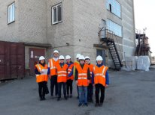
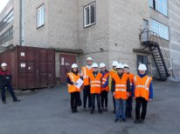
Обучающиеся на территории котельной беседовали с начальником котельной, задавали интересующие их вопросы.

